Slide 1
Tourisme et interculturalité
Séance 4 – L’hospitalité et les imaginaires
Master 1 GATH
IREST 2023-2024
Pascale-Marie Milan

Slide 2
Plan de cours
Approches anthropologique de la culture et de l’interculturalité
  La notion de culture
  Le tourisme culturel
  Identités, altérité, ethnicité
Formes et enjeux de l’interculturalité en en situation touristique
  L’hospitalité et les imaginaires
  Dynamiques interculturelles
  Interculturalité et intermédiaires du tourisme

Slide 3
Hospitalité: qu’est-ce que c’est? Comment vous la pratiquez?

Slide 4



Notes:
Les Greeters Paris sont des ambassadeurs bénévoles et passionnés qui accueillent avec chaleur des visiteurs du monde entier. Ils proposent des balades gratuites ...
Utopia 56 est une association de mobilisation citoyenne qui vient en aide aux personnes exilées et aux personnes à la rue, de manière inconditionnelle et sans distinction de statut juridique, à travers 8 antennes en France.
Vous souhaitez héberger ? Un soir, plusieurs soirs ou à plus long terme ? Nous mettons ensemble un cadre pour accueillir et nous vous accompagnons sur différentes possibilités d’hébergement et d’engagement.
Deux hôtels de charme en plein cœur de la provence. Des hôtel de luxe, avec une vision de l’hospitalité du type label commercialisable.

Slide 5
Hospitalité:
Au départ: un acte charitable
S’étend au « fait de recevoir, loger, nourrir sans contrepartie »
Dimension réciproque/contractuelle (Littré)
Hospitalité: différent d’hébergement?
Notes:
1. Action de recevoir et d'héberger chez soi gracieusement quelqu'un, par charité, libéralité, amitié : Offrir l'hospitalité à quelqu'un.
2. Générosité, bienveillance, cordialité dans la manière d'accueillir et de traiter ses hôtes : Un peuple connu pour son hospitalité. Synonyme : accueil
3. Asile accordé à quelqu'un, à un groupe par un pays : Donner l'hospitalité à des réfugiés politiques.

Slide 6
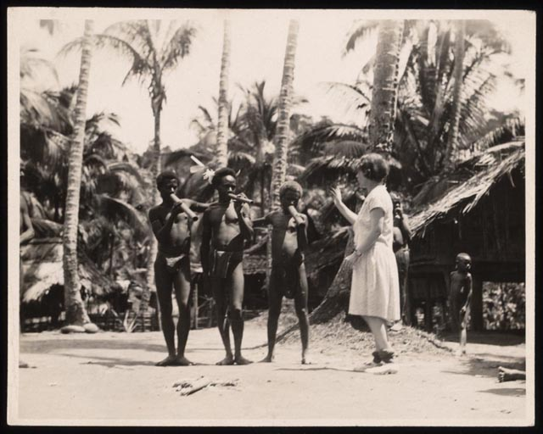
Exemple de société où l’étranger est craint et méprisé:
les Arapesh (étranger= waribim)
Les hommes des Plaines : « ces sorciers à qui l’on impute toute mort ou tout malheur »
Mead, Margaret, 1963, Moeurs et sexualité en Océanie, Paris, Plon.
Reo Fortune – 1931/1932
Notes:
Papouasie Nouvelle-Guinée
Pour les enfants arapesh, monde divisé en 2 parties = la « famille » à qui ils font confiance et qu’ils aiment (membres villages et villages avoisinants) et les « étrangers » qu’il faut craindre > étrangers et ennemis = « waribim »= les hommes des Plaines = les « hommes des terres fluviales » > rôle du croque-mitaine > il faut les craindre, haïr, narguer, duper > hostilité qui n’est pas présente à l’intérieur du groupe.
Les Arapesh reportent la responsabilité de tous leurs malheurs, accidents et incendies, maladies et morts, sur ceux qui ne partagent pas leur attitude douce et tranquille à l'égard de la vie, c'est- à-dire sur les hommes des Plaines.
Les Arapesh des Plaines pratique la sorcellerie, qui leur permet de terroriser leurs voisins de la montagne et de la côte. C'est grâce à la sorcellerie qu'ils peuvent passer par le pays des montagnards, hautains, arrogants, sans craindre personne. Il suffit, croit-on, qu'un sorcier des Plaines soit en possession d'une parcelle infime des déchets d'un individu, d'un morceau de nourriture à moitié mangé, d'un bout d'étoffe usée, mais Mieux encore d'un peu de sécrétion sexuelle pour qu'il puisse rendre malade sa victime et la faire mourir. Si un homme de la montagne se met en colère contre un voisin, lui dérobe un peu de « chose sale » et le remet à un sorcier, celui-ci tient désormais le voisin entièrement à sa merci
Danger des hommes des plaines = ils risquent de faire « courir la chose sale » qui devient chez chacun une obsession = que « l’on chique la noix d’arec, que l’on mange, fume, que l’on se livre à une activité sexuelle, on est constamment amené à se dessaisir d’une partie de soi-même, qui peut tomber entre les mains d’étrangers, et une fois en leur possession, provoquer la maladie ou la mort ». Crainte de la maladie et de la mort se concrétise dans cette attitude à l’égard de la chose sale.
Les enfants déposent donc les restes de leur repas dans un panier (garçons) ou un filet (filles) et les cachent pour qu’ils échappent à toute tentative de vol des étrangers.

Slide 7
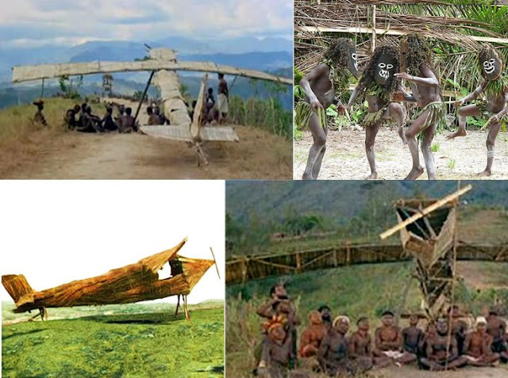
Divinisation des étrangers
Cultes du Cargo
(Mélanésie)
Le détournement de la signification des marchandises serait l'instrument d'un sabotage culturel permanent de la modernité (Sahlins 1993: 13).
Notes:
Les rites mélanésiens qui ont été inspirés il y a soixante-dix ans par les avions-cargos américains sont un cas typique d'émergence d'une nouvelle religion.
Le culte du cargo est un ensemble de rites qui apparaissent à la fin du XIXe siècle et dans la première moitié du XXe siècle chez les aborigènes, en réaction à la colonisation de la Mélanésie (Océanie). Il consiste à imiter les opérateurs radios américains et japonais commandant du ravitaillement (distribués par avion-cargo) et plus généralement la technique et la culture occidentales (moyens de transports, défilés militaire, habillement, etc.) en espérant déboucher sur les mêmes effets, selon ce qu'on a qualifié de croyances « millénaristes »
En 1942, la guerre du Pacifique fait rage. Les Américains débarquent sur les îles mélanésiennes perdues au milieu de l’océan et s’y installent. Sidérés, les indigènes – dont la plupart n’ont jamais rencontré d’hommes blancs -les voient agir comme de formidables magiciens : il leur suffit de prononcer quelques mots devant une boîte en fer et de faire briller des lumières le long d’un terrain plat, pour qu’arrive un avion plein d’incroyables richesses. Nourriture, véhicules, armes, vêtements… ils obtiennent tout sans rien fabriquer et sans rien donner en échange ! Un pur don du ciel. Quelle est leur recette pour recevoir autant ?
Depuis près de soixante-dix ans, les Mélanésiens la connaissent. Elle leur a été révélée par un mystérieux personnage, mi-homme mi-dieu, dont nul ne sait précisément qui il était, indigène ou occidental, européen ou américain, ni même quand il est « apparu » aux autochtones. Un personnage baptisé John Frum ou John Brum, qui leur promet, s’ils restent fidèles à leurs coutumes et refusent le modèle proposé par les colons, de revenir parmi eux chargé de richesses.
une synchrétisation de la religion?

Slide 8
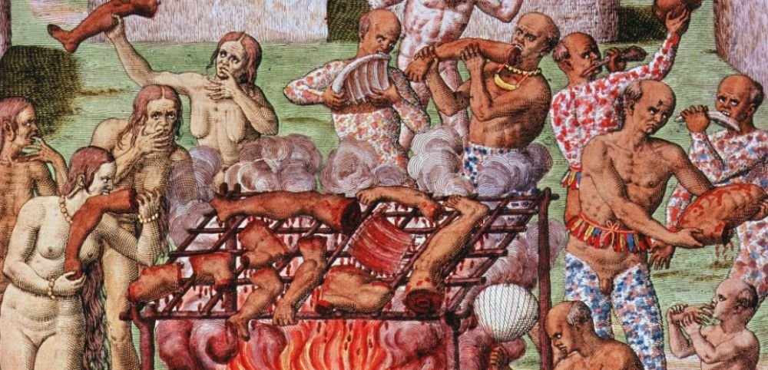
La fascination « mythico-religieuse » pour l’ « autre »
« Dans les Grandes Antilles, quelques années après la découverte de l’Amérique, pendant que les Espagnols envoyaient des commissions d’enquête pour rechercher si les indigènes possédaient ou non une âme, ces derniers s’employaient à immerger des blancs prisonniers afin de vérifier par une surveillance prolongée si leur cadavre était, ou non, sujet à la putréfaction. »
Claude Lévi-Strauss, Race et histoire, chap. 3, p. 26, éd. Gauthier, coll. « Médiations », 1961.
T. de Bry, scène d’anthropophagie au Brésil
https://www.sciencesetavenir.fr/

Slide 9
L’hospitalité et ses rituels découlent de plusieurs difficultés
Savoir quelles sont les intentions du nouveau venu
Difficultés de communication interculturelle

Slide 10
2. Le rituel d’hospitalité comme manière de gérer le conflit potentiel
L’hospitalité selon Nietzsche « paralyser chez l’étranger l’élément hostile. Dès que l’on ne considère plus l’étranger d’abord comme un ennemi, l’hospitalité régresse » (1970: 379)

Slide 11
Plusieurs cas de figure:
Positionnement à une place élevée/accueil dans l’espace familier
Maintien à distance (avec ou sans dispositif d’accueil)
=> Gestion d’une situation complexe; « inversion de la hiérarchie »; « gestion pacifique de la méfiance »

Slide 12

Māori: des rituels d’ « intimidation »

Slide 13
L’exemple des Na - Rituels de commensalité
L’hospitalité traditionelle: inviter à manger
Positionnement à une place élevée/accueil dans l’espace familier
L’hospitalité touristique : inviter à manger, et processus d’enchantement (la relation marchande est niée, cachée)
Maintien à distance
=> Gestion d’une situation complexe; « inversion de la hiérarchie »; « gestion pacifique de la méfiance »

Slide 14
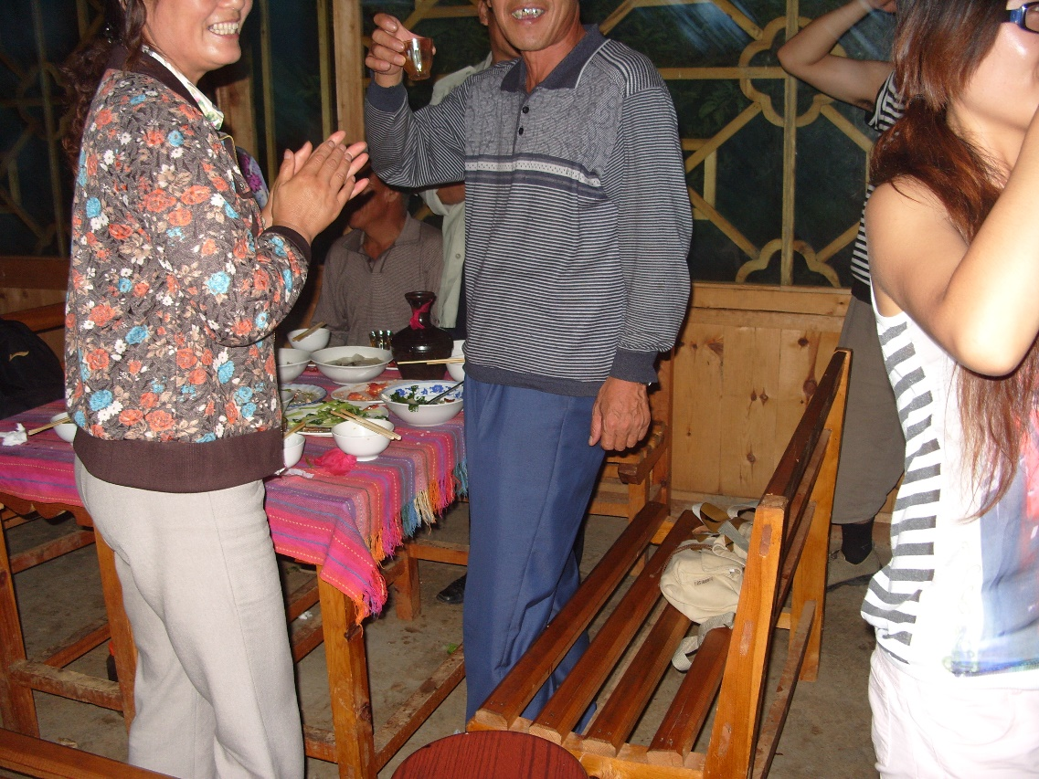
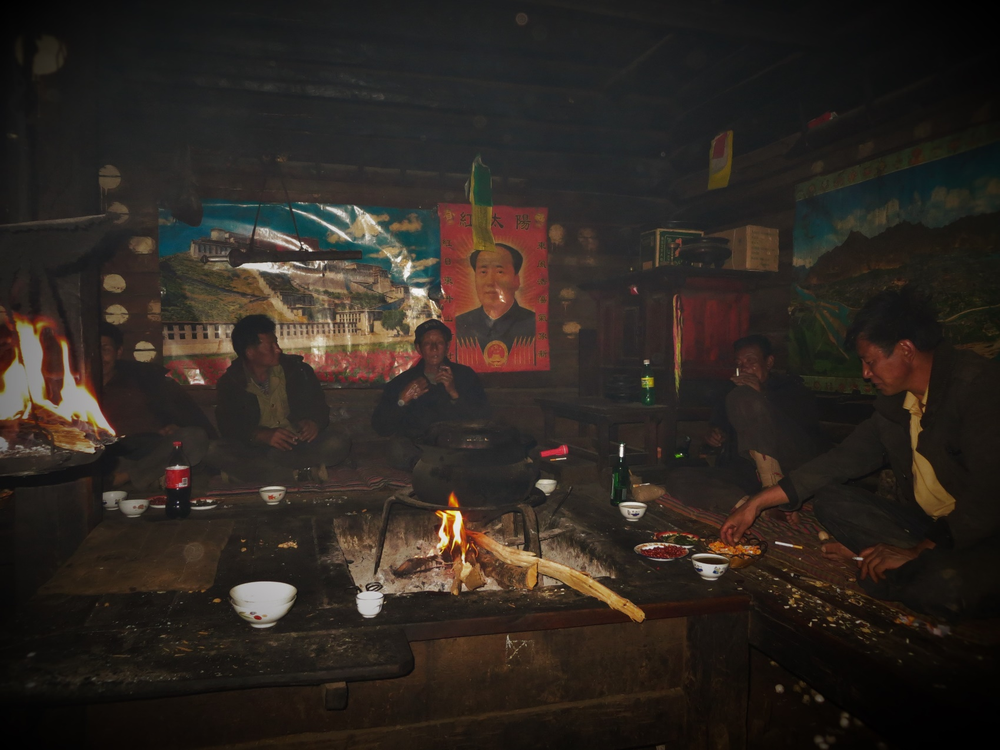

Slide 15
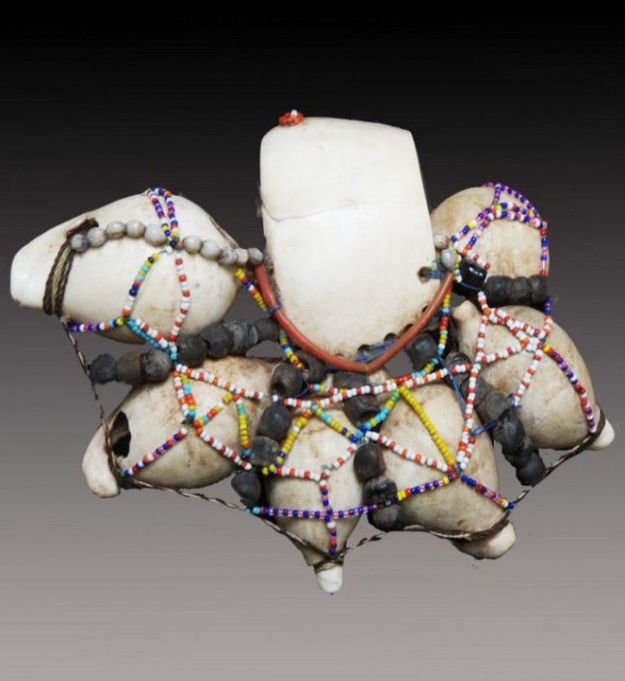
L’hospitalité: relation réciproque et souvent ostentatoire
L’hospitalité durant les échanges kula (Ile Trobriands).
Echanges cérémoniels de colliers (soulava) et de brassards (mwali).
Notes:
« En revanche, il peut y avoir compétition lorsque l’on rend une hospitalité donnée : la réciprocité de l’hospitalité peut rétablir l’égalité. Comme la logique du don et contre-don, le contrat de paix repose sur l’attente d’une hospitalité rendue qui met l’invité dans une position de débiteur à long terme. Comme l’écrit Mauss à propos de la kula trobriandaise :
« La règle est de partir sans rien avoir à échanger, même sans rien avoir à donner, fût-ce en échange d’une nourriture, qu’on refuse même de demander. On affecte de ne faire que recevoir. C’est quand la tribu visiteuse hospitalisera, l’an d’après, la flotte de la tribu visitée, que les cadeaux seront rendus avec usure » [Mauss, 1991, p. 177]
Cette réciprocité est impossible pendant l’hospitalité même, puisque celle-ci suppose une relation unidirectionnelle d’invitant à invité. S’il faut préciser que don et contre-don s’espacent dans le temps, les différenciant par là d’un simple échange ou troc, il est inutile de le faire pour l’hospitalité, puisqu’entre une hospitalité donnée et une hospitalité contre-donnée, il y a nécessairement éloignement spatial (déplacement chez celui qui était l’invité) et temporel.»
Boudou, B. (2012). Éléments pour une anthropologie politique de l'hospitalité. Revue du MAUSS, 40, 267-284. https://doi.org/10.3917/rdm.040.0267
permutabilité de la relation invitant-invité

Slide 16
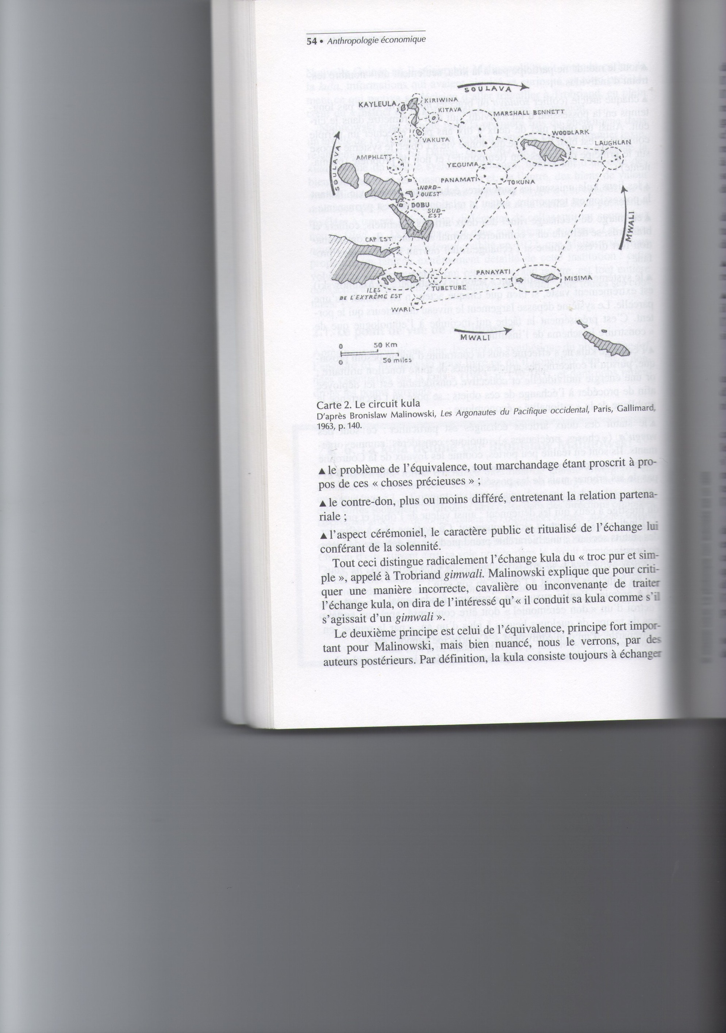
Carte extraite de Dupuy, Francis, 2001, Anthropologie Economique, Paris : Armand Colin.

Slide 17
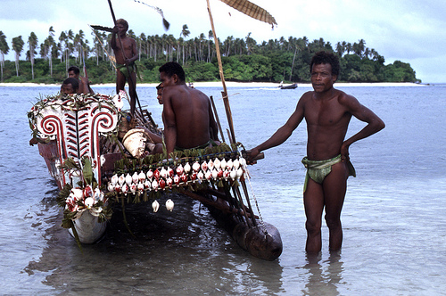
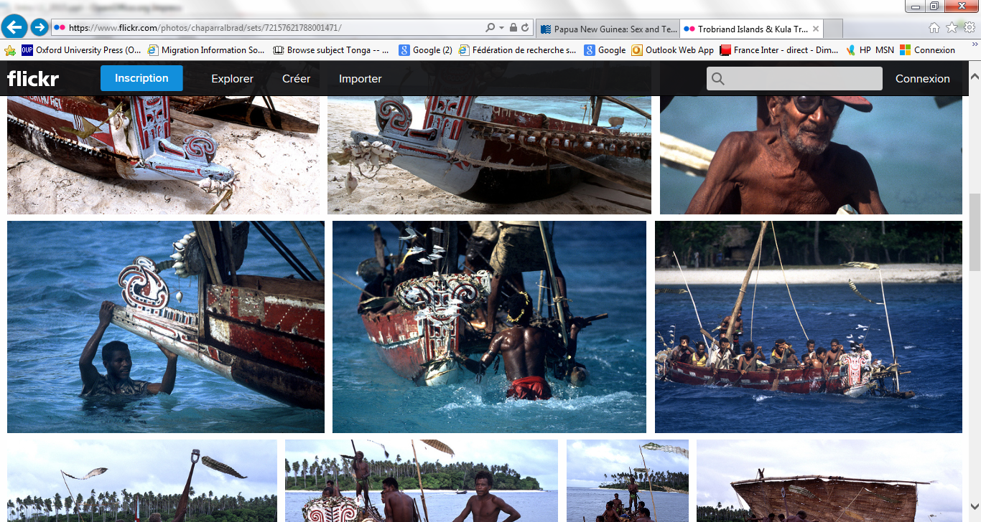
https://www.flickr.com/photos/chaparralbrad/sets/72157621788001471/

Slide 18
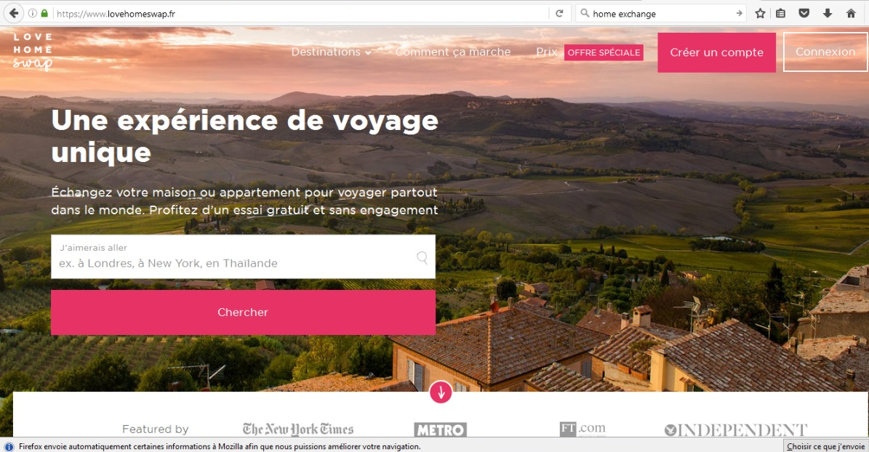

Parallèles possibles avec les formes contemporaines d’hébergement non-marchand?

Slide 19
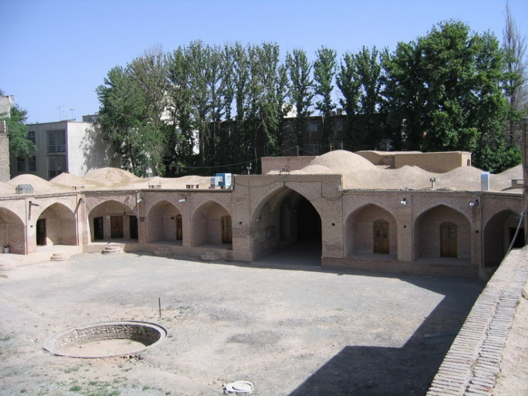
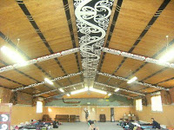
Les lieux de l’hospitalité
Des lieux d’accueil collectif
« Caravanserail »/Foundouk
La mâdafa jordanienne
La wharenui māori
https://fr.wikipedia.org/wiki/Caravans%C3%A9rail#/media/Fichier:Caravansarai_Karaj.jpg
Notes:
Du temps des cheikhs, l’hôte était accueilli, honoré, nourri et hébergé dans la madāfa durant plusieurs jours [Abu Jaber
Dans le Sud tribal jordanien, les pratiques de sociabilités formelles et informelles, ordinaires et ritualisées se nouent autour de la capacité à offrir l’hospitalité : s’y éprouve le statut des hommes, s’y met en œuvre une gestion du pouvoir qui, de sa pratique la plus informelle (la tasse de café offerte au proche) à ses formes les plus englobantes (les repas offerts par le roi lors de ses visites dans le royaume), traverse l’ensemble de la société jordanienne1. La pratique de l’hospitalité s’inscrit dans ce que Andrew Shryock a qualifié de « politique de maison » parcourant les institutions du royaume : le bayt, « maison », comme structure de parenté (renvoyant à la famille, au lignage ou à la tribu) doublée d’un espace physique (domestique) au sein duquel s’organisent spatialement les hiérarchies et les relations de pouvoir (Shryock, 2001).
Dans une période où la sociologie politique du Moyen-Orient est trop souvent associée aux notions de violence, d’autoritarisme et de corruption, le livre de Christine Jungen sur les pratiques du pouvoir en Jordanie développe une perspective originale et bienvenue qui ne réduit pas l’espace politique à la domination et sa contestation.
le caractère central de l’hospitalité à la fois dans le façonnement de l’espace social et du jeu politique en action
la parenté pratiquée déploiera au contraire le service rendu (la dakhala) dans une temporalité relationnelle plus profonde, mise en forme dans le registre de l’hospitalité encore
Cela peut être le mieux illustré par la protection inconditionnelle de l’invité, qu’on comprend voué au temps court dans les cas les plus extrêmes : ainsi de l’histoire jordanienne, rapportée par Christine Jungen [2009, p. 117], d’un homme accueillant sans le savoir l’assassin de son fils ; il finit par l’apprendre mais demeure dans l’obligation de respecter les trois jours de protection qu’il doit à son invité
cité par Shryock 2004].

Slide 20
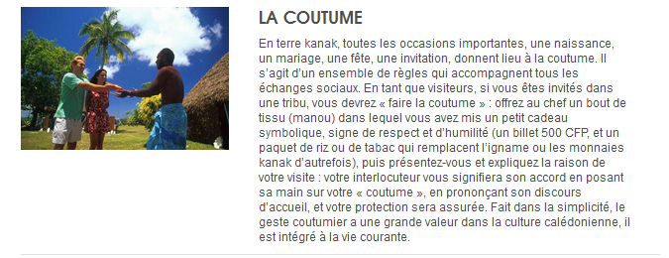
Comment se comporter en tant que touriste?
https://pacifique-a-la-carte.com/voyage-nouvelle-caledonie/guide-de-voyage/culture-et-traditions

Slide 21
Examiner les conflits/tensions/malentendus qui sont générés par des normes culturelles différentes
Pour analyser ces situations: il faut être vigilant à ne pas les réduire à une rencontre entre des « blocs culturels » homogènes

Slide 22
Bensa, Alban, 1992, « Terre kanak : enjeu politique d'hier et d'aujourd'hui. Esquisse d'un modèle comparatif », Etudes rurales, n°127-128: 107-131.
JUNGEN Christine, 2009, Politique de l’hospitalité dans le Sud jordanien, Karthala, Paris.
Mead, Margaret, 1963, Moeurs et sexualité en Océanie, Paris, Plon.
Sahlins, Marshall, 1989 [1985], Des îles dans l’histoire. Paris : Le Seuil.
Notes:
papouasi

Slide 23
2. Imaginaires et rencontres touristiques
« Les imaginaires touristiques représentent une partie spécifique de la vision du Monde d’individus ou de groupes sociaux, concernant des lieux autres que ceux de leur résidence principale ou se référant à des contextes où pourraient se dérouler certains types d'activités de loisir. » (Gravari-Barbas et Graburn 2012).

Slide 24
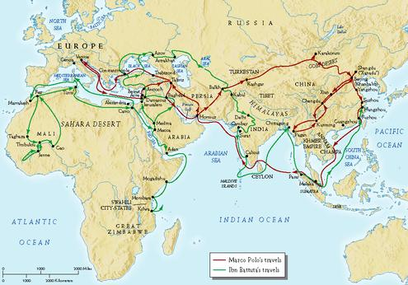
« Rencontre interculturelle » et « altérité »: appréhender l’autre entre imaginaire et descriptions fidèles
Les intellectuels musulmans du Moyen Age (Ibn Battūta, Ibn Khaldoun)
Marco Polo
1298: début de l’écriture
Du Devisement du Monde

Slide 25
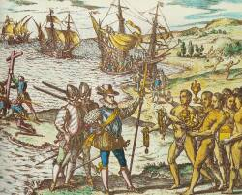
C. Colomb à Hispaniola (Haïti)
Gravure T. de Bry. Source : http://www2.ac-lille.fr/rr-hersin/Site_gdes_decouvertes/espagne.htm
L’ « altérité » est interprétée en fonction de choses déjà connues

Slide 26


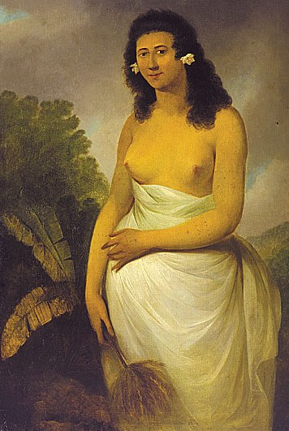


Tourisme: des imaginaires stéréotypés, hérités des récits coloniaux?
A gauche: princesse de Raiatea peinte par J. Webber (1751-1793).
Ci-dessous: les affiches des différents films inspirés de la révolte de la Bounty

Slide 27
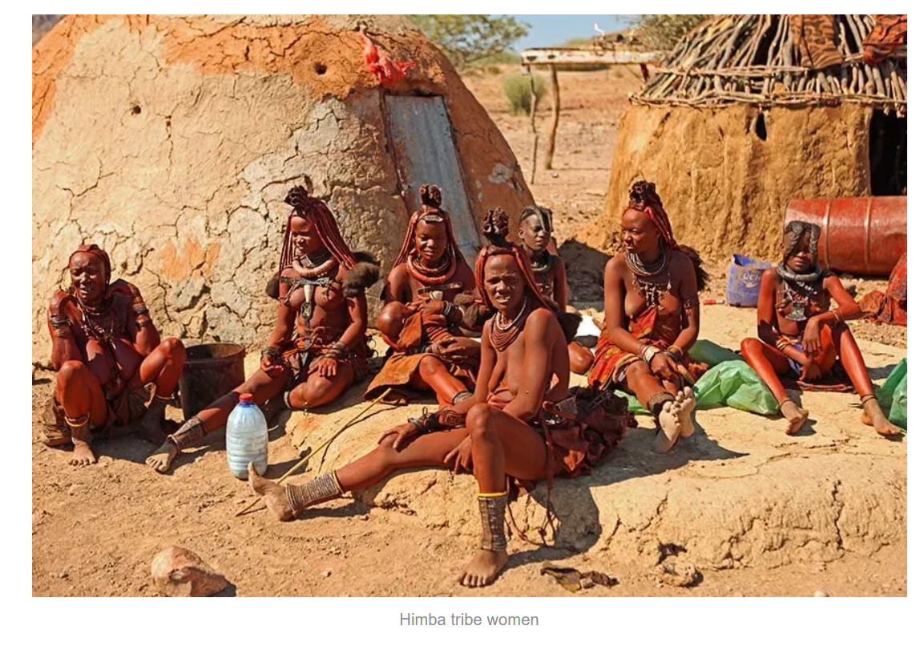
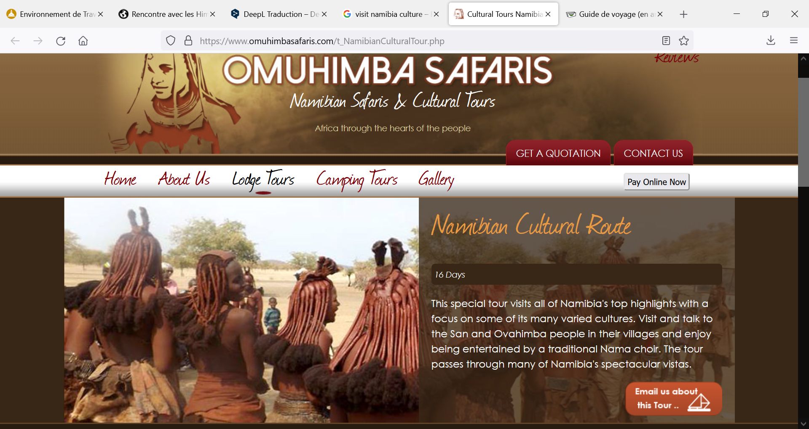
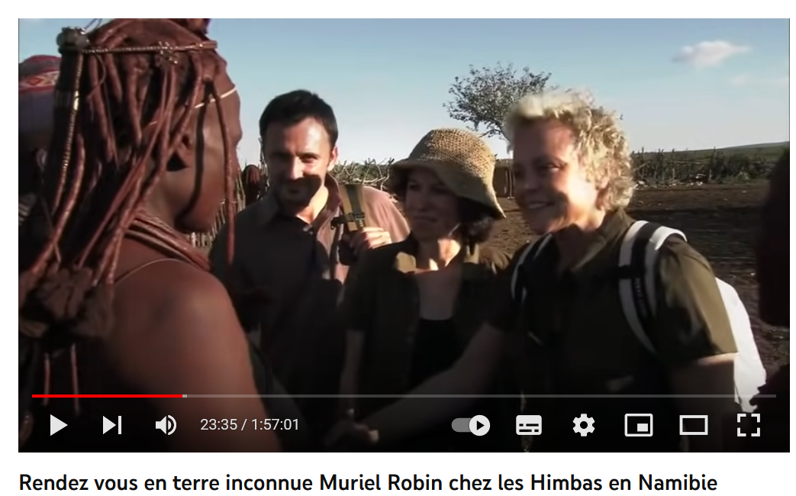
https://fullsuitcase.com/visiting-tribes-namibia/

Slide 28
Des imaginaires stéréotypés qui impactent les relations visiteurs-visités et peuvent susciter des malentendus
Le cas des Na
Exotisme, erotisme, arriération, primitivité
« le pays des filles »女儿国

Slide 29
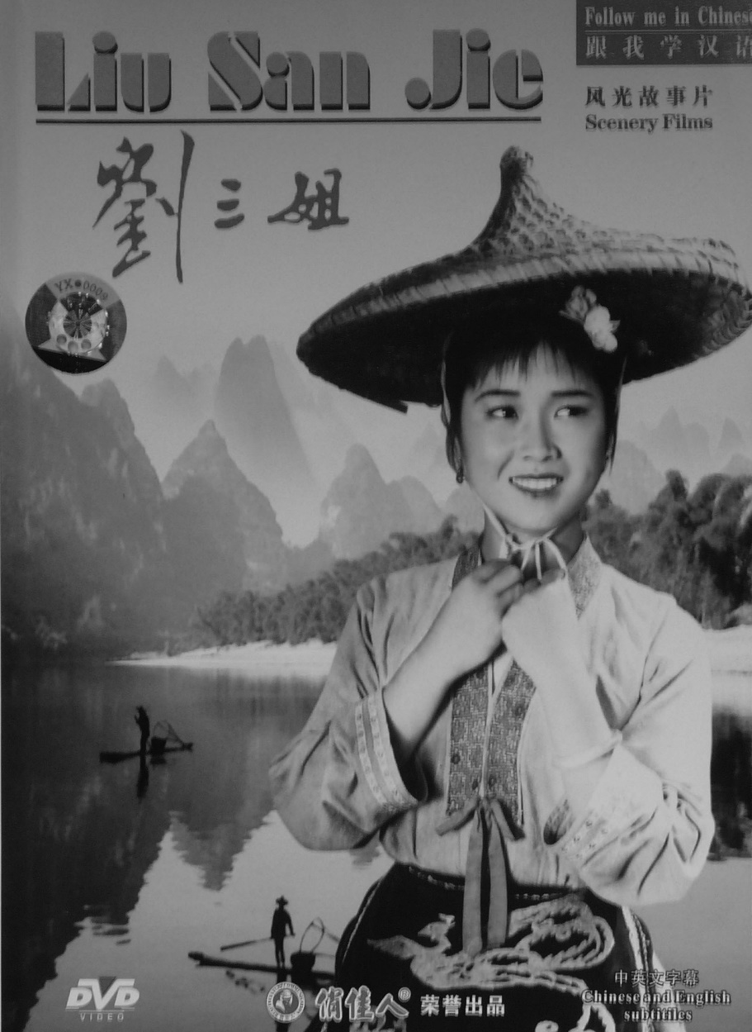
Cinéma minoritaire
Orientalisme interne
Source : Timothy Leicester, « Conflits et enjeux identitaires dans le tourisme rural à Yangshuo, Chine », Civilisations, 57 | 2008, 223-241

Slide 30

Mythification
Chen Lie.- 最后的母系家园 (The last matriarchal garden) Yunnan Peoples Press.1999.
Ding Fenglai.- 神秘的女儿国 (The mysterious queendom/ country of daughters) Beijing. 2002.
美丽的泸沽湖(The beautiful Lugu lake) Yanyuan. 1999.
Liu Xuehan.- 走进神秘的东方女儿国 (Enter the mysterious western queedom). Yunnan Nationalities Press. 2006

Slide 31
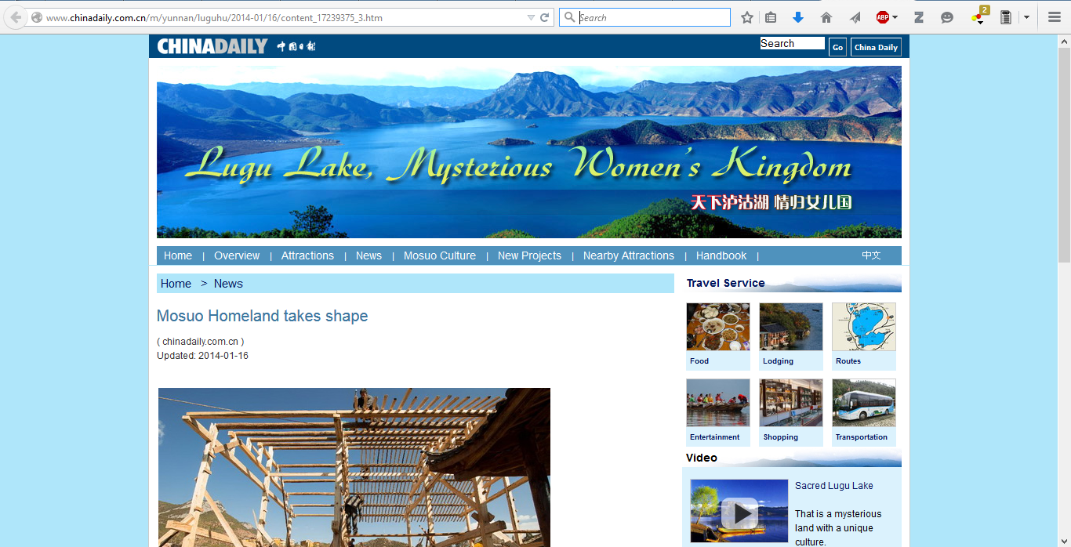

Slide 32
Présentations en ligne
“神秘而 古老的女儿国” 泸沽湖”
The mysterious and ancient country of daughters, Lugu lake
http://www.dreams-travel.com
“泸沽湖摩梭人女儿国 ”
Lugu Lake, Mosuo, country of daughters
http://xxgk.yn.gov.cn
(Lijiang tourism committee’s website)
“纯净 泸沽湖 探秘摩梭人 神奇 走婚习俗“
Pure Lugu lake , explore the secrets of Mosuo people, the magical walking marriage custom.
http://travel.sina.com.cn

Slide 33
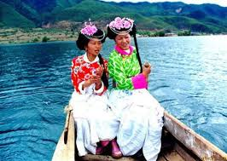
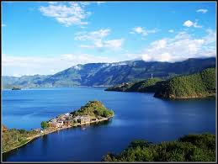
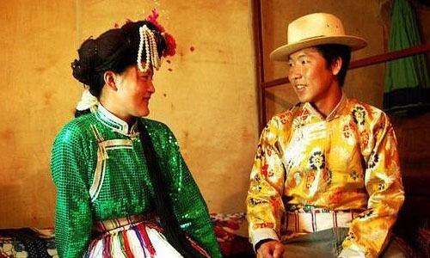
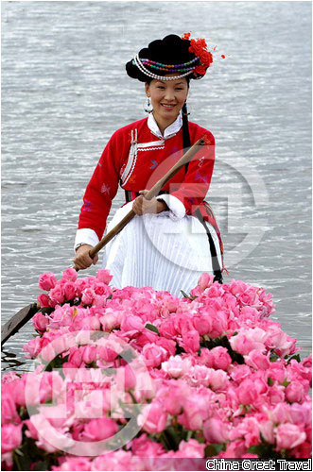
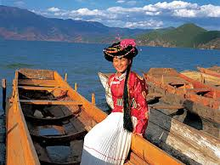
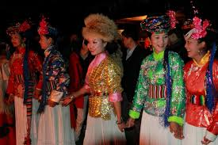
Sources : china.org, ; chinagreattravel, yunnanadventure, chinatouradvisors

Slide 34
Le tourisme est une « zone frontière » où se (re)définissent les identités

Slide 35
Exotisme
« L’exotisme n’est pas le propre d’un lieu ou d’un objet mais d’un point
de vue et d’un discours sur ceux-ci. (…) L’exotisation comme un processus de construction géographique de l’altérité propre à l’Occident colonial, qui montre une fascination condescendante pour certains ailleurs, déterminés essentiellement par l’histoire de la colonisation et des représentations. L’exotisation passe par une mise en scène de l’Autre, réduit au rang d’objet de spectacle et de marchandise (…) »
Staszak, Jean-François, Qu’est ce que l’exotisme

Slide 36
Exotisation
« Représentations romantiques présentes particulièrement dans les médias, les univers artistiques, et fournissant aux « classes moyennes urbaines » l'image romantique de peuples indigènes hors de l'histoire. Ces représentations romantiques structurent aussi les catégories de perception et d'interprétation des visiteurs d'expositions, des spectateurs ou des lecteurs, constituant une composante essentielle du succès populaire de l'anthropologie.
(…)
Elles trouvent une incarnation privilégiée dans les photographies des groupes indigènes d'Amazonie, souvent représentés de façon stéréotypée. »

Slide 37
Le rôle des images dans les processus d’exotisation
« Les images/photographies des peuples premiers fournissent aux classes moyennes urbaines l’image romantique de peuple indigènes hors de l’histoire ».
Ce sont des représentations romantiques qui structurent les catégories de perceptions et d’interprétations des spectateurs ou des lecteurs.
Cela participe d’un mythe sur la diversité naturelle et de préservation culturelle qui joue de l’esthétisation. Le mythe fonctionne ici comme « pourvoyeur de représentations, de croyances d’émotions, de symboles, de discours »
De L’estoile, Benoit, 2012 « Images des paradis Perdus, Mythe des « peuples premiers », photographie et anthropologie », Virtual Brazialian Anthropology VIBRANT, 9:2

Slide 38
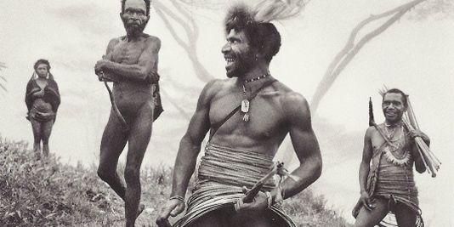
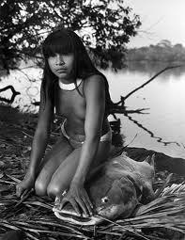
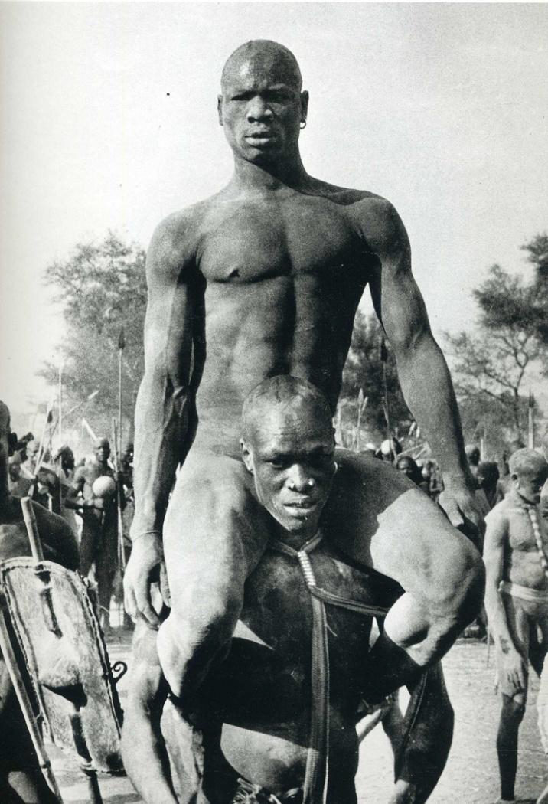
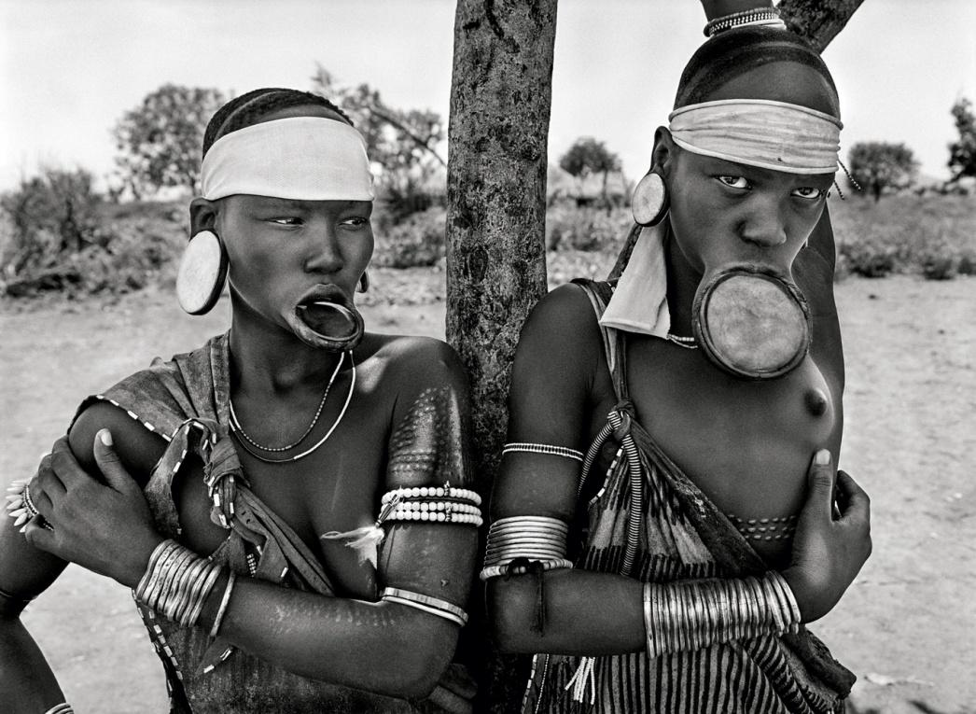
Photos de Sebastião Salgado
Notes:
À la fin du 20e siècle, le photographe Sebastião Salgodo a fait des images d’un peuple indigène amazonien (voir photo ci-dessous). Ce qui est frappant dans ces photographies, c’est la mise en scène : les personnes sont quasiment nues, en tenus traditionnelles. Or les habits sont une norme propagée dans le monde entier. Aujourd’hui, si on
prenait des photos réellement représentatives, les gens de ces peuples seraient habillés avec des short,
des chemises, etc. Dans les documentaires, on fait donc des mises en scène ce qui diffuse cette représentation romantique des peuples indigènes.

Slide 39
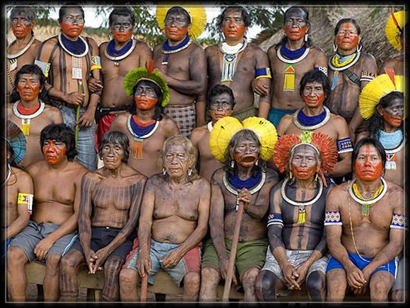
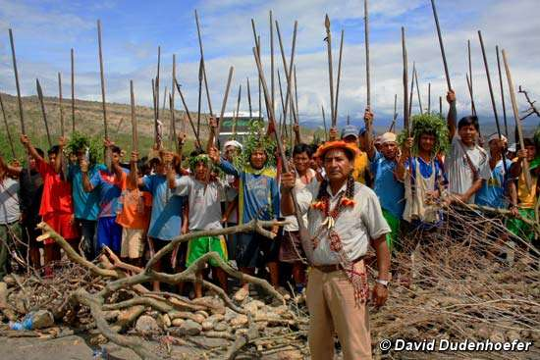
Yanomami

Slide 40
Notes:
papouasi

